Slide 1
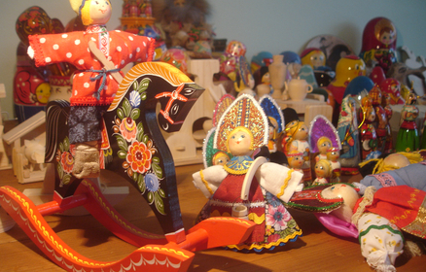
ИСТОРИЯ НАРОДНЫХ ИГРУШЕК
(АВТОРСКАЯ СКАЗКА) Алексеевой А.С.

Slide 2
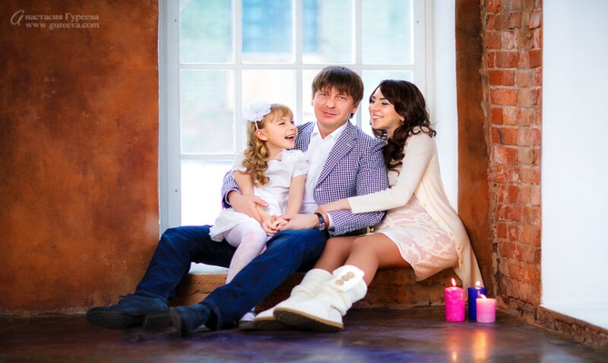
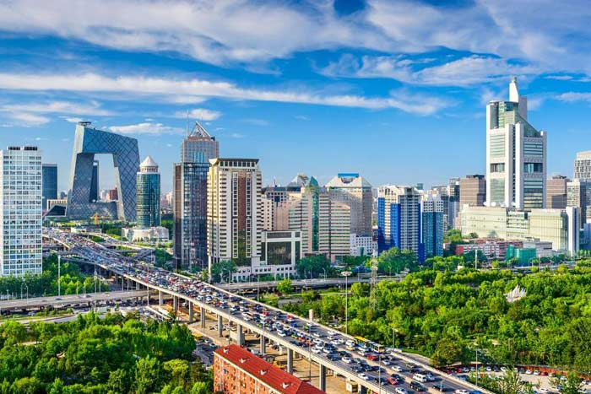
В одном городе жила была девочка Даша с мамой и с папой.

Slide 3
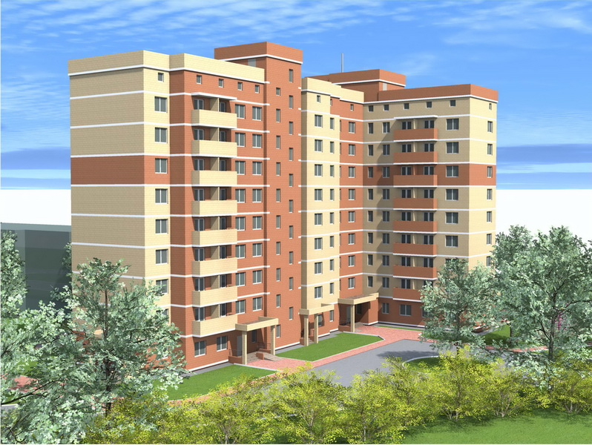
Они жили в большом многоэтажном доме, в своей квартире.

Slide 4
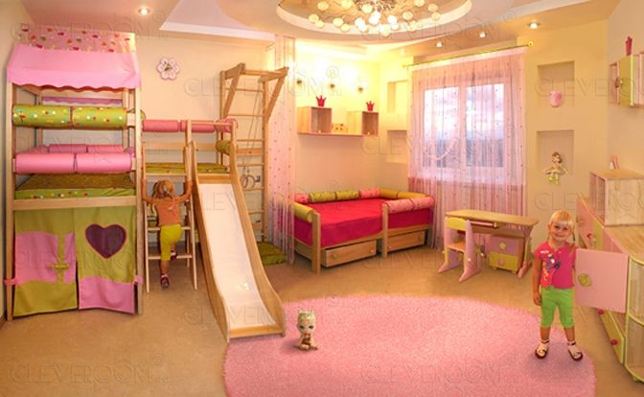
У них была своя квартира. У Даши была своя комната. В комнате было хорошо и уютно.

Slide 5
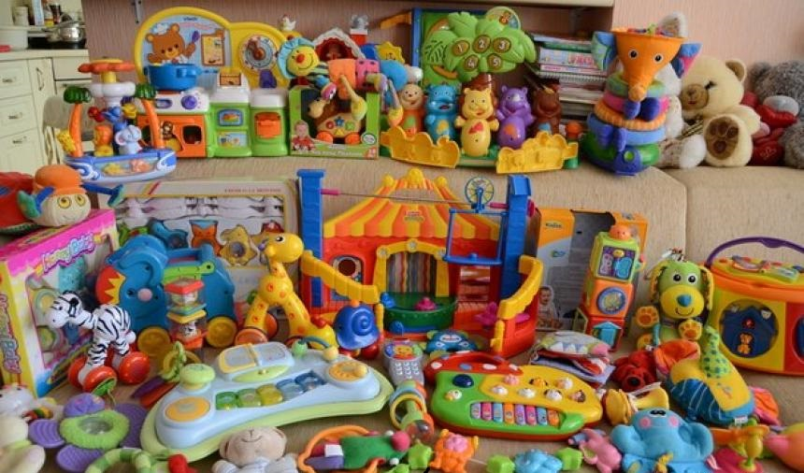
У Даши везде лежало много, много, игрушек.

Slide 6
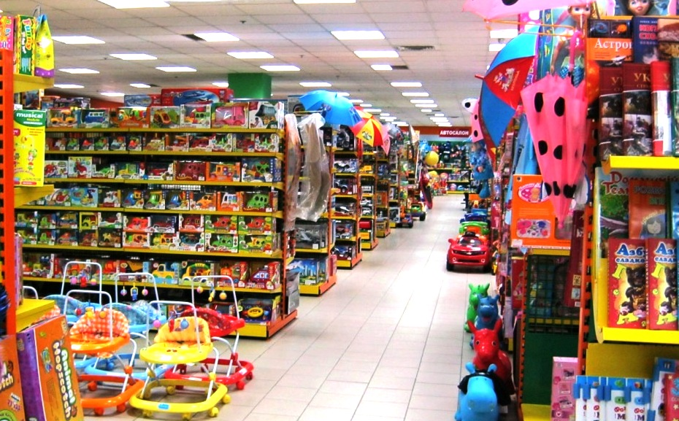
А ещё, мама и папа часто водили Дашу в магазин игрушек , где она выбирала себе какую-нибудь новую игрушку.

Slide 7
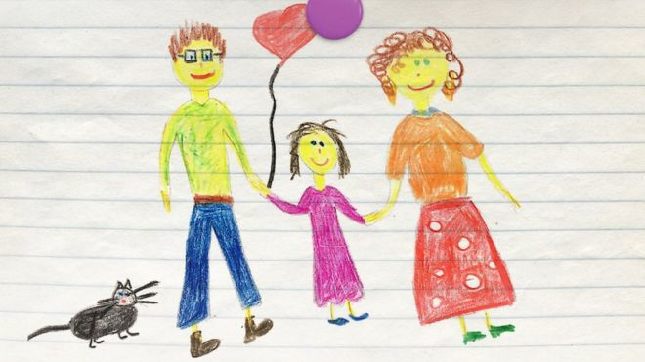
Мама с папой каждый день уходили на работу, а Дашу отводили в детский сад.

Slide 8
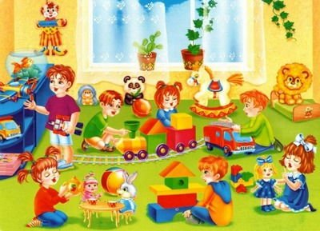
Даше очень нравилось ходить в детский сад. Там было много интересного: дети, с которыми можно поиграть, много игрушек, хорошие воспитатели, которые придумывали разные интересные игры.

Slide 9
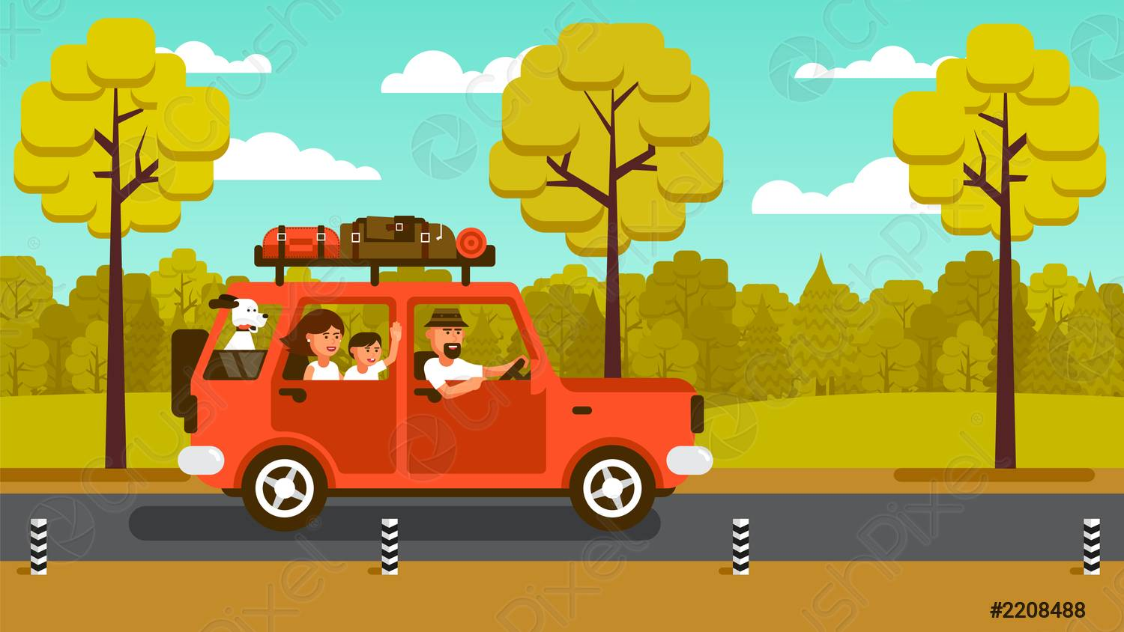
А на выходных, когда садик не работал, Дашу отвозили к бабушке и дедушке в деревню в гости.

Slide 10
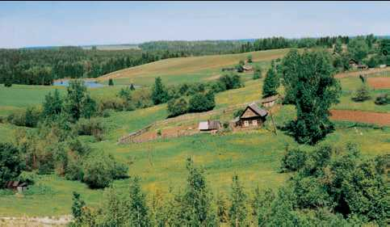
Даша очень любила ездить в гости к бабушке с дедушкой.

Slide 11

А бабушка и дедушка тоже очень любили Дашу и ждали её.

Slide 12
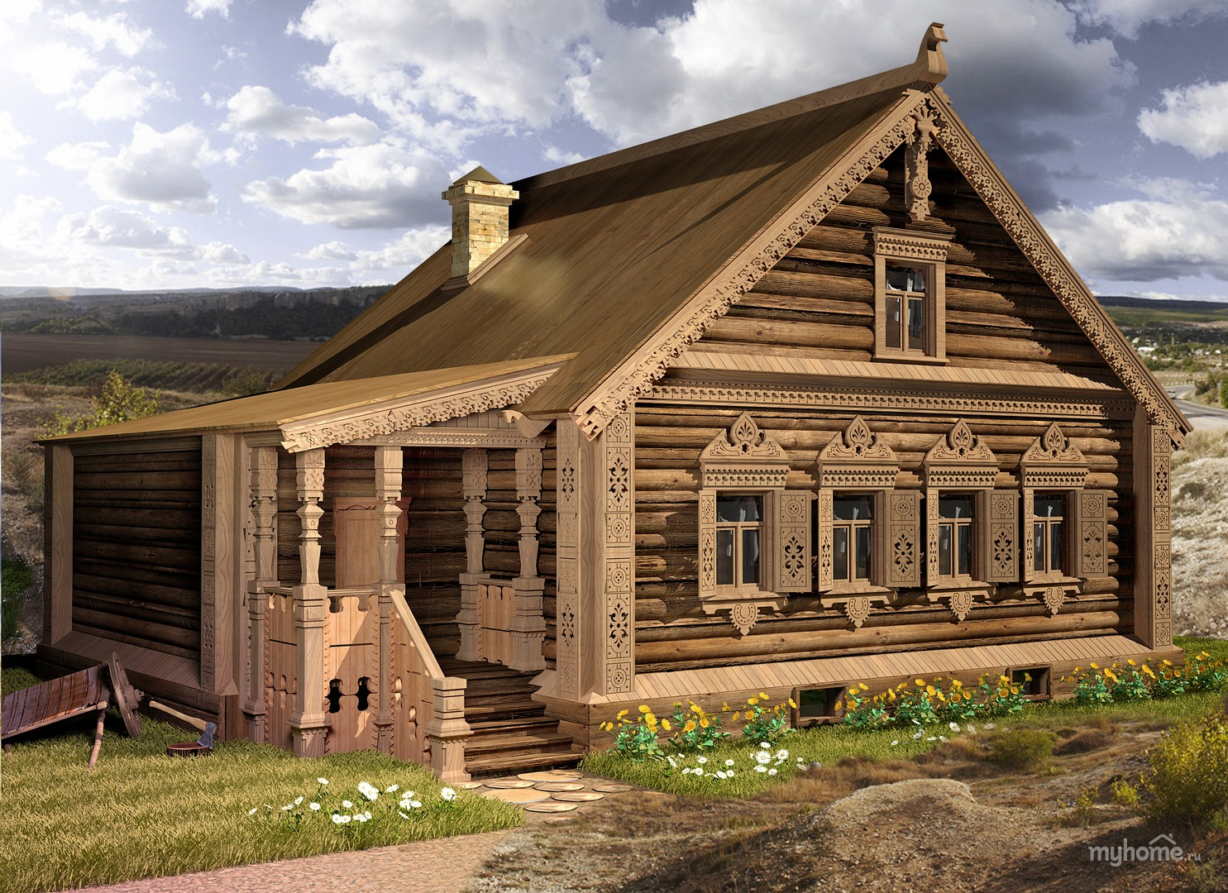
У бабушки с дедушкой в деревне тоже было много чего интересного. Например, красивый деревянный дом, в котором они жили.

Slide 13
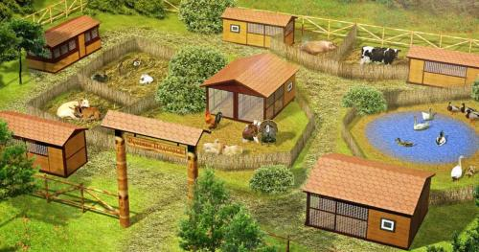
Рядом рос лес, был огород свой. Животных жило здесь много, птиц. Даша во всём бабушке и дедушке помогала. А когда уставала - хотела поиграть в игрушки. А вот игрушек вообще никаких не было.

Slide 14
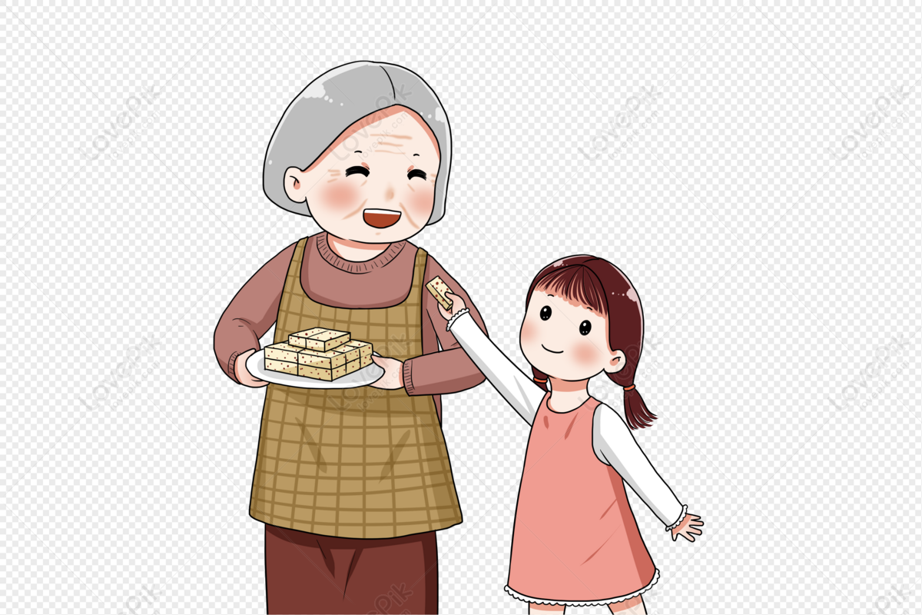
Как -то раз Даша подошла к бабушке и спросила: «Бабушка, а почему у тебя нет игрушек?»
А бабушка сказала :«Садись и слушай, расскажу тебе интересную историю».

Slide 15
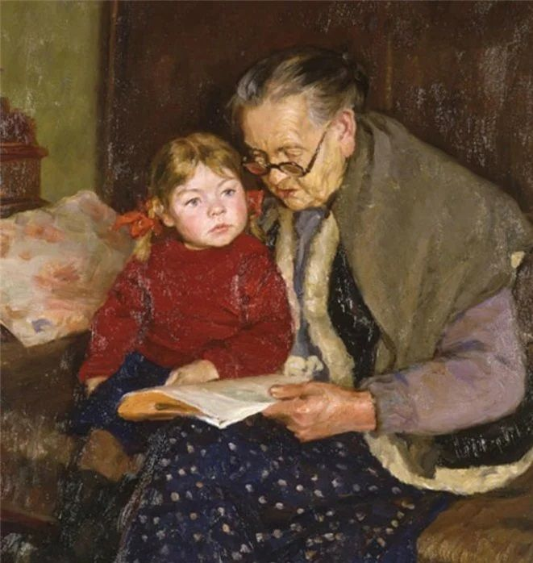
Даша села на диван и стала внимательно слушать бабушку.

Slide 16
Как другие дети, ты, Даша, живёшь в большом городе.

Slide 17
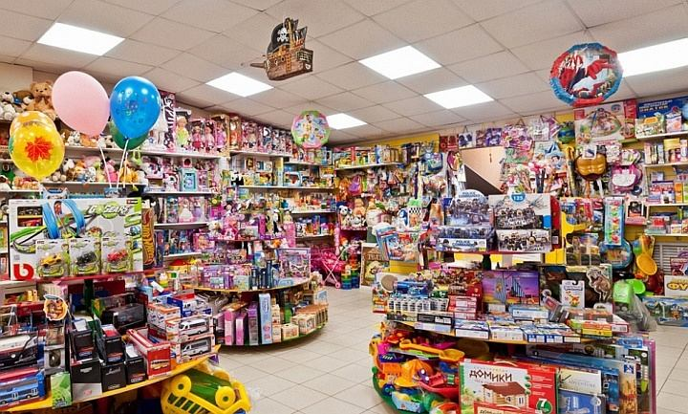
В городе много, много, магазинов с игрушками.

Slide 18
А ты знаешь, что давным-давно больших городов совсем не было, а были такие деревни, в которой мы сейчас с тобой живём. В деревне было несколько деревянных домов, в которых жили семьи, а вокруг леса и поля и никаких магазинов не было.

Slide 19
В таких домах жили папы, мамы, дедушки, бабушки и маленькие дети.

Slide 20
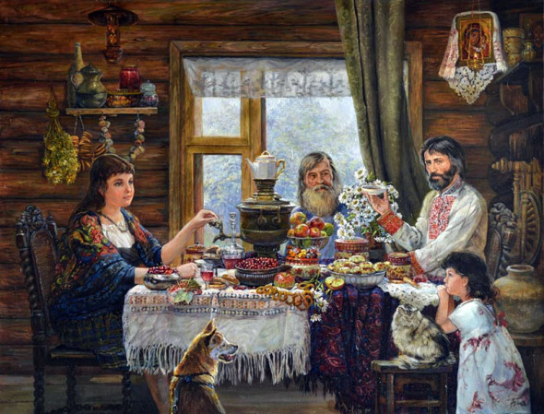
У детей игрушек вообще не было никаких.

Slide 21
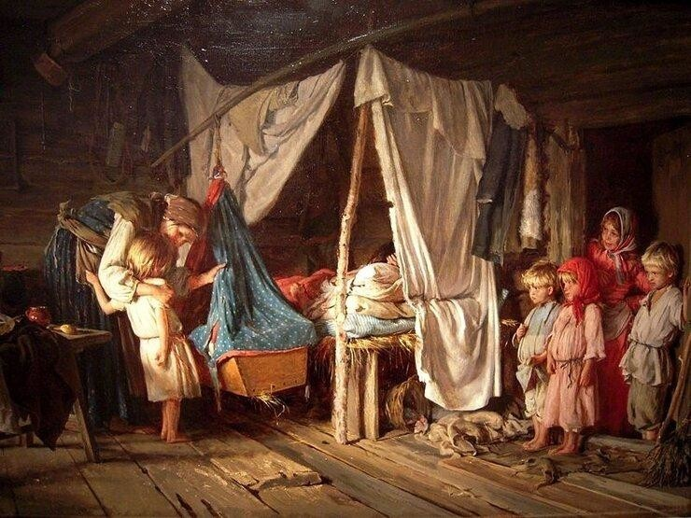
А играть им очень хотелось, поэтому стали дети просить у взрослых дать им игрушки. А игрушек не было. Стали родители придумывать , из чего бы сделать игрушки.

Slide 22
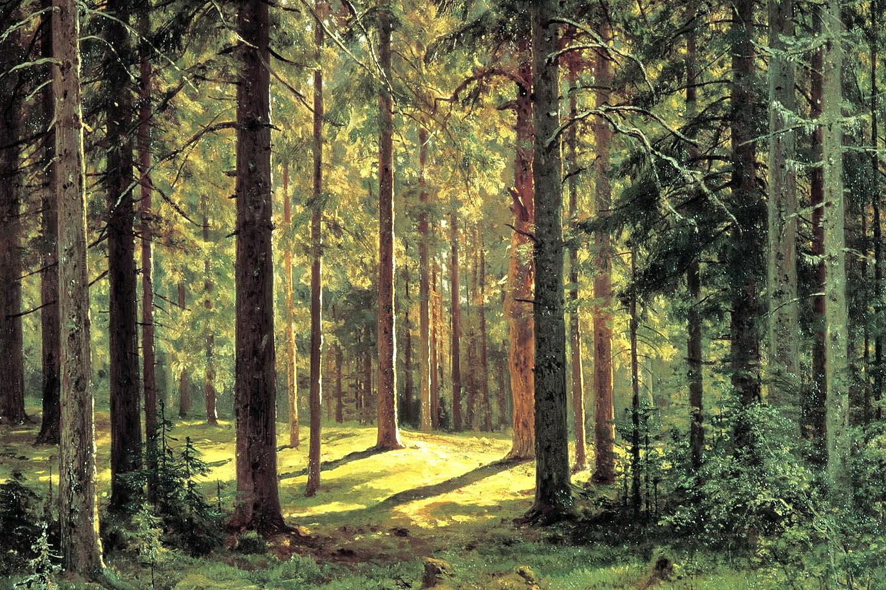
Посмотрели вокруг: а там лес стоит, деревья растут.

Slide 23
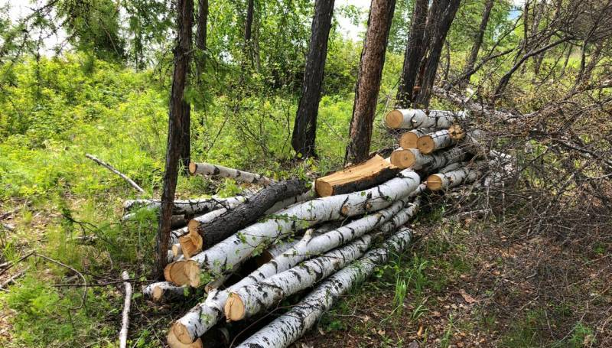
Срубили они несколько деревьев и стали думать, как же из них игрушки сделать.

Slide 24
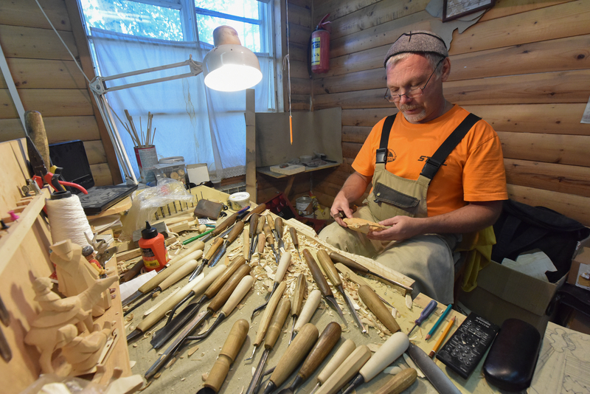
Думали, думали и придумали. Надо было их из дерева вырезать специальными инструментами.

Slide 25
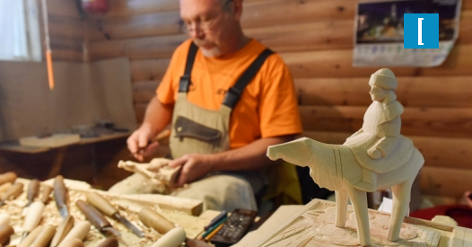
Много трудились взрослые, вырезали игрушки из дерева.

Slide 26
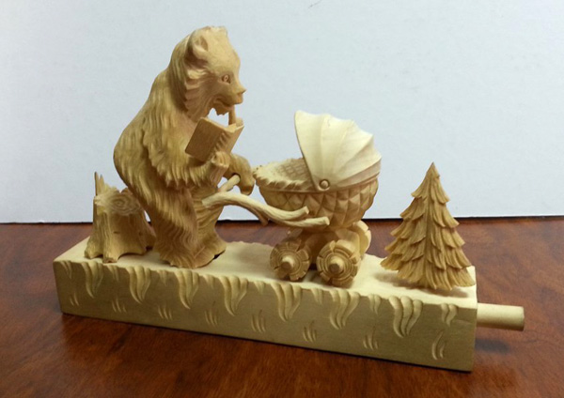
Вот какие красивые деревянные игрушки получились. Просто загляденье!!!

Slide 27
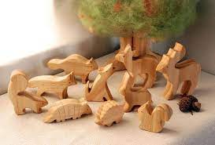
И звери чудесные, и птицы.

Slide 28
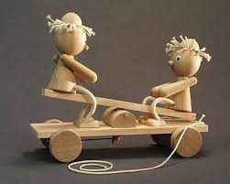
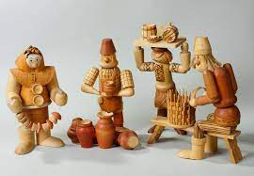
И весёлые фигурки людей..

Slide 29
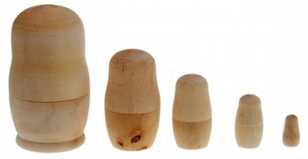
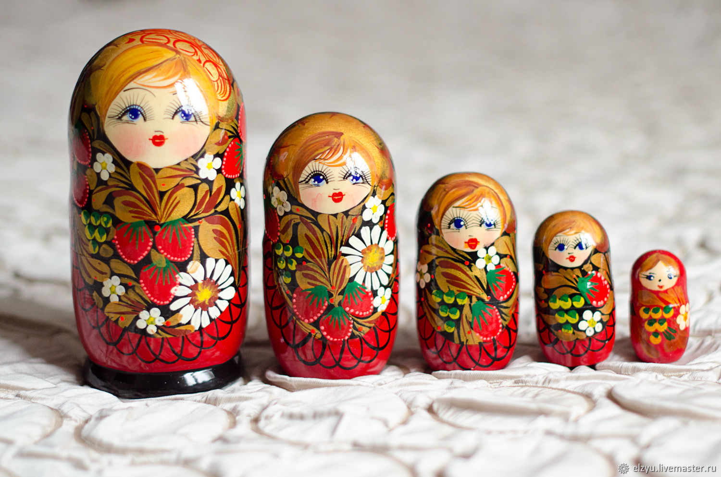
И красавицы матрёшки получились. Осталось только их раскрасить в яркие цвета.

Slide 30
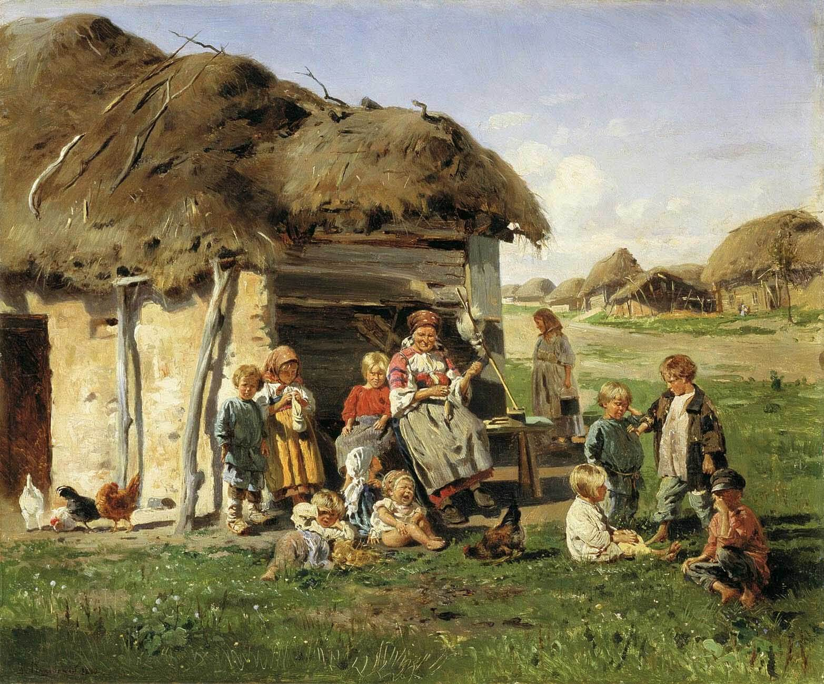
Дети очень обрадовались. А потом ещё попросили игрушек. Снова стали родители думать, из чего бы игрушки сделать.

Slide 31
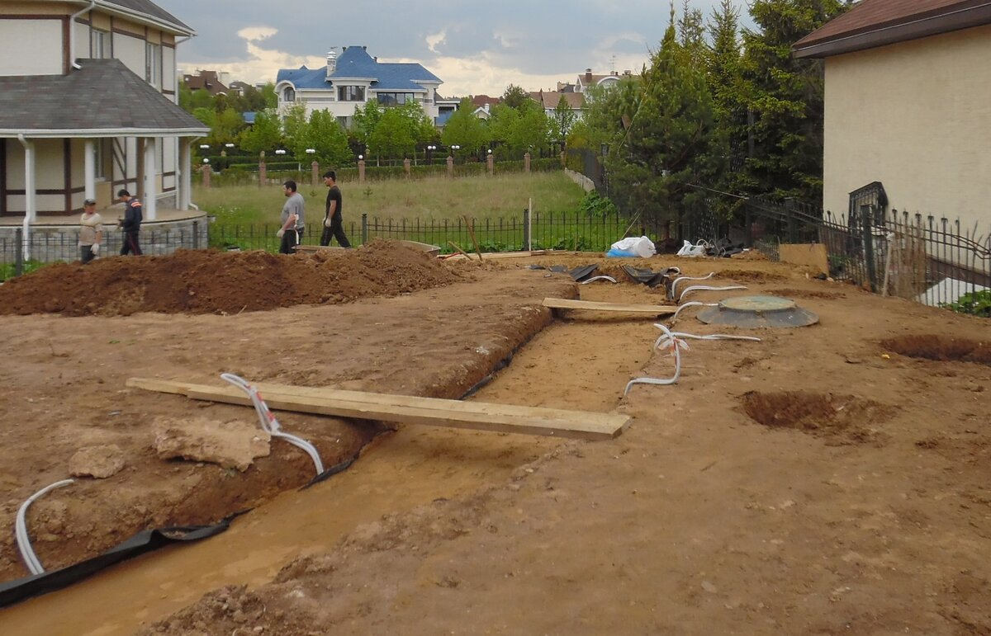
Смотрят, а внизу под ногами глина лежит.

Slide 32
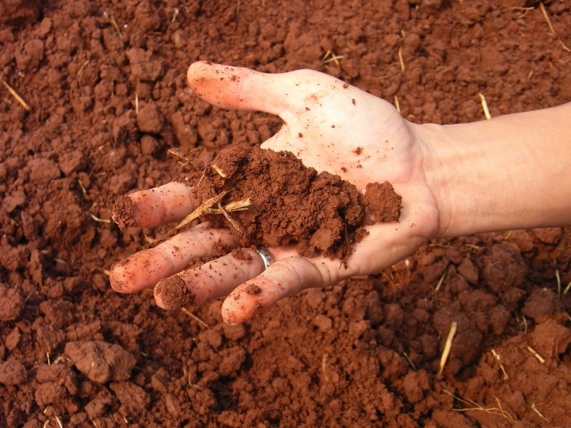
Это земля такая особая, из которой всё что угодно слепить можно.

Slide 33
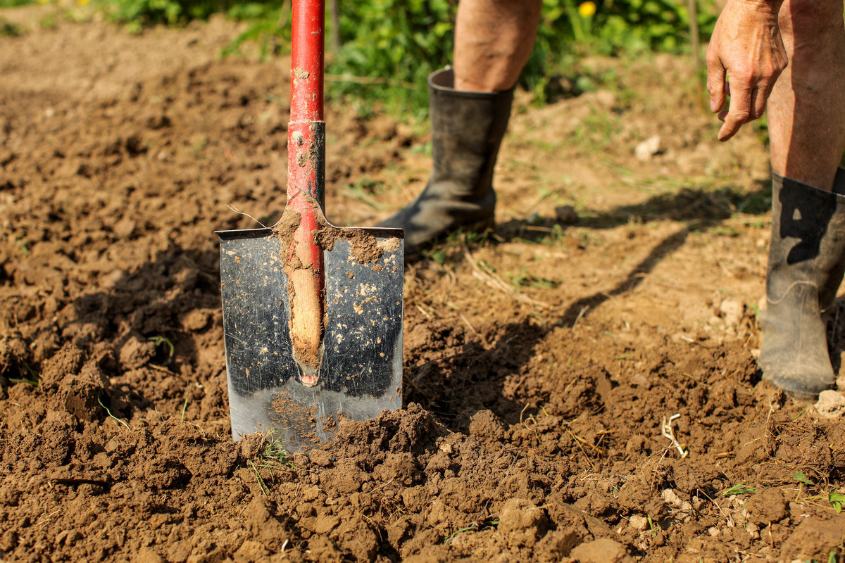
Стали взрослые глину искать и выкапывать.

Slide 34
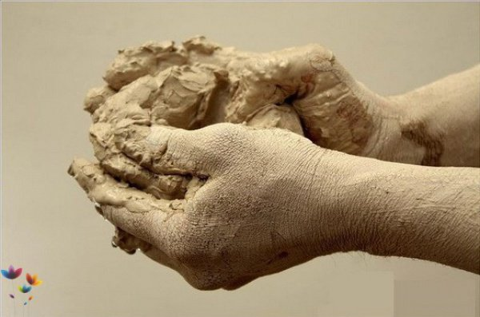
А из глины начали лепить игрушки разные.

Slide 35
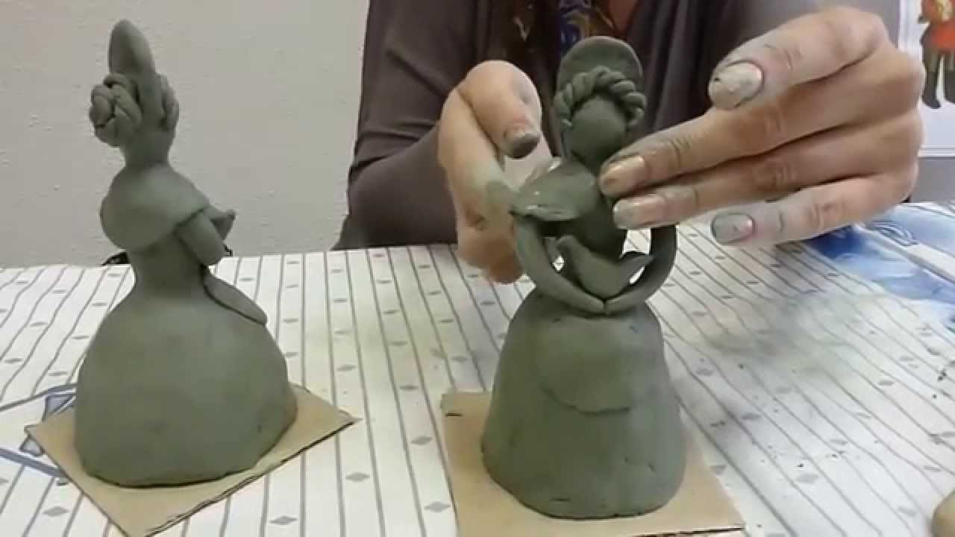
Фигурки людей слепили.

Slide 36
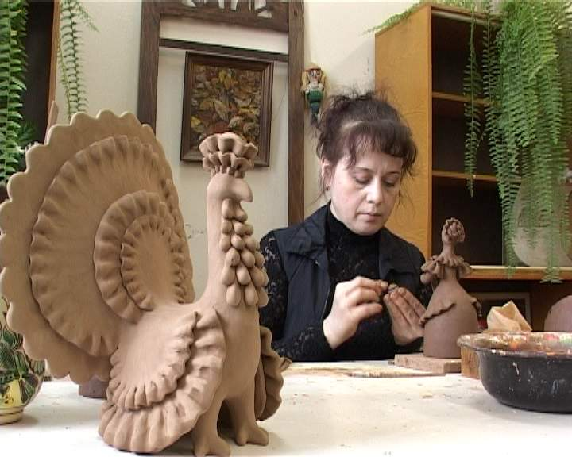
И птиц вылепили.

Slide 37
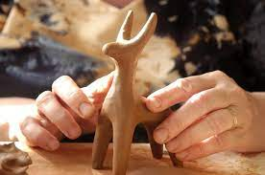
И животных не забыли-тоже слепили.

Slide 38
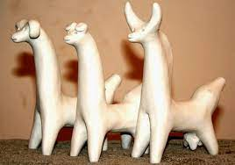
Осталось теперь только нанести специальную белую краску (эмаль) и обжечь фигурки в печи, чтобы они крепкими стали.

Slide 39
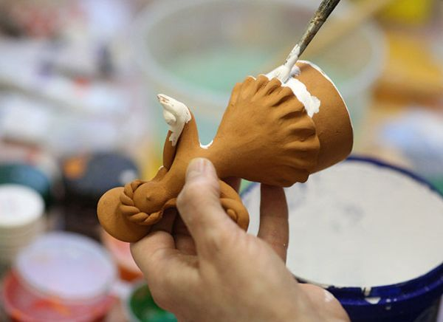
Когда фигурки стали крепкими, их раскрасили яркими цветами.

Slide 40
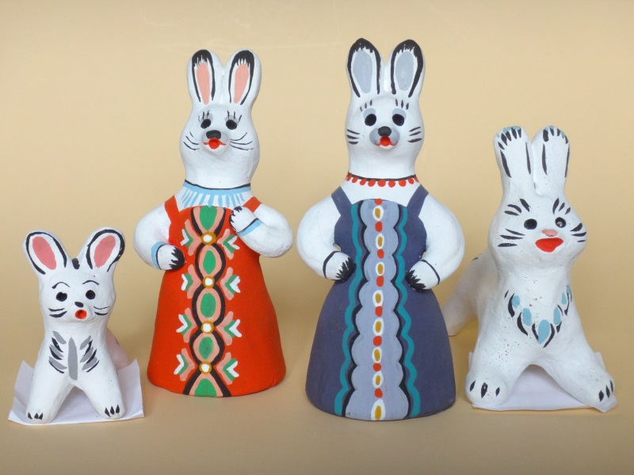
Вот такие красивые глиняные игрушки получились.

Slide 41
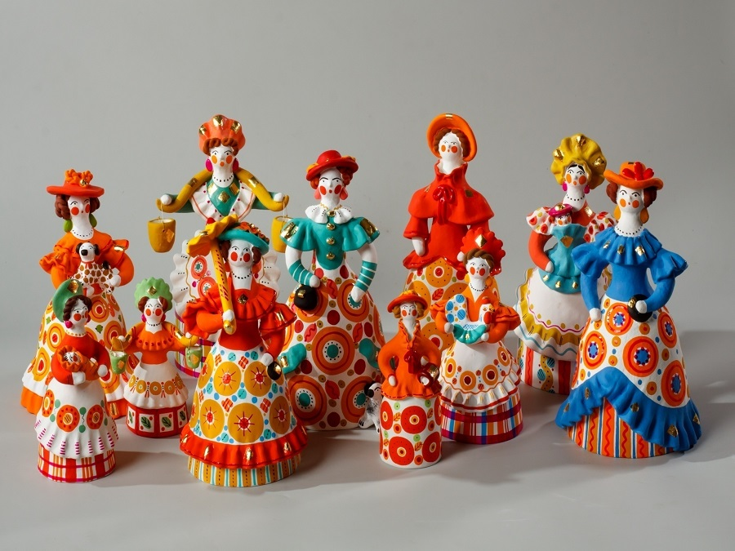
Сколько их много, все они разные, нарядные ,яркие.

Slide 42
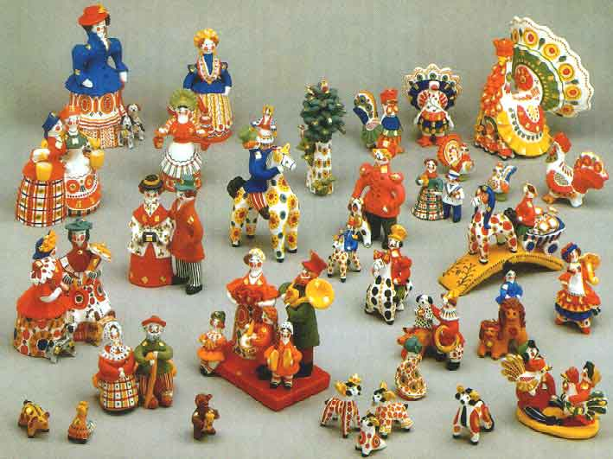
Загляденье просто!

Slide 43
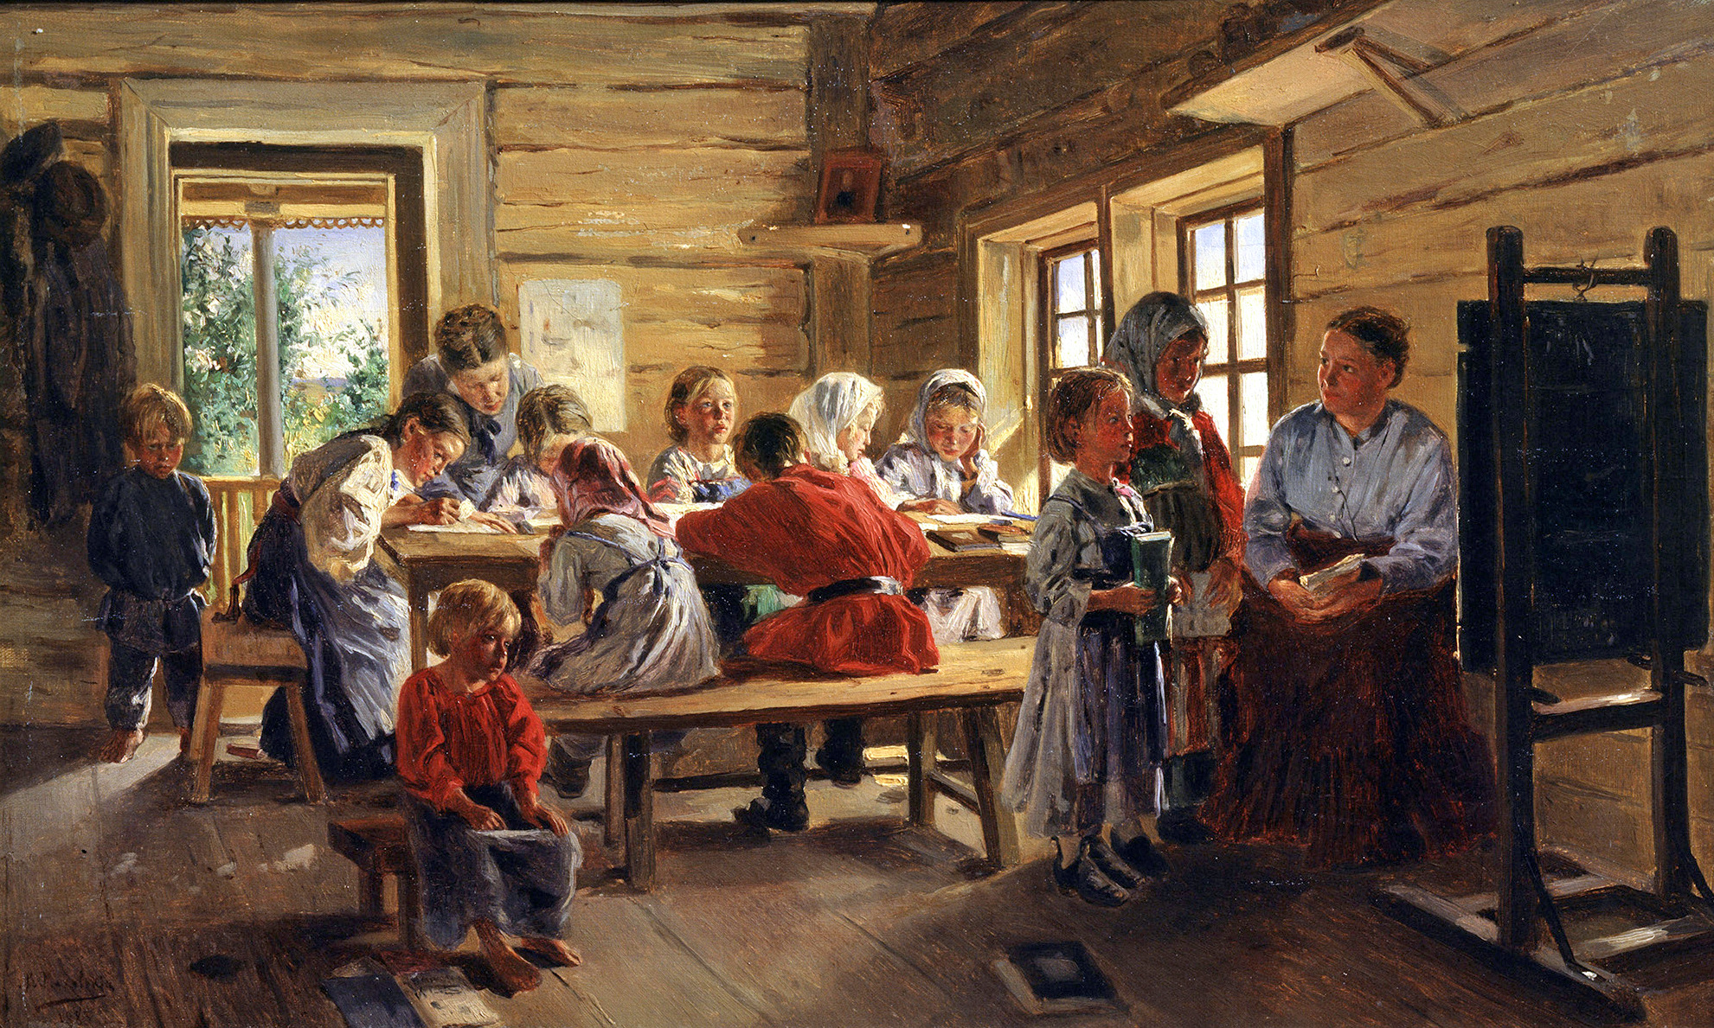
А детям всё мало, снова новые игрушки просят. Стали опять родители думать , из чего бы игрушки сделать.

Slide 44
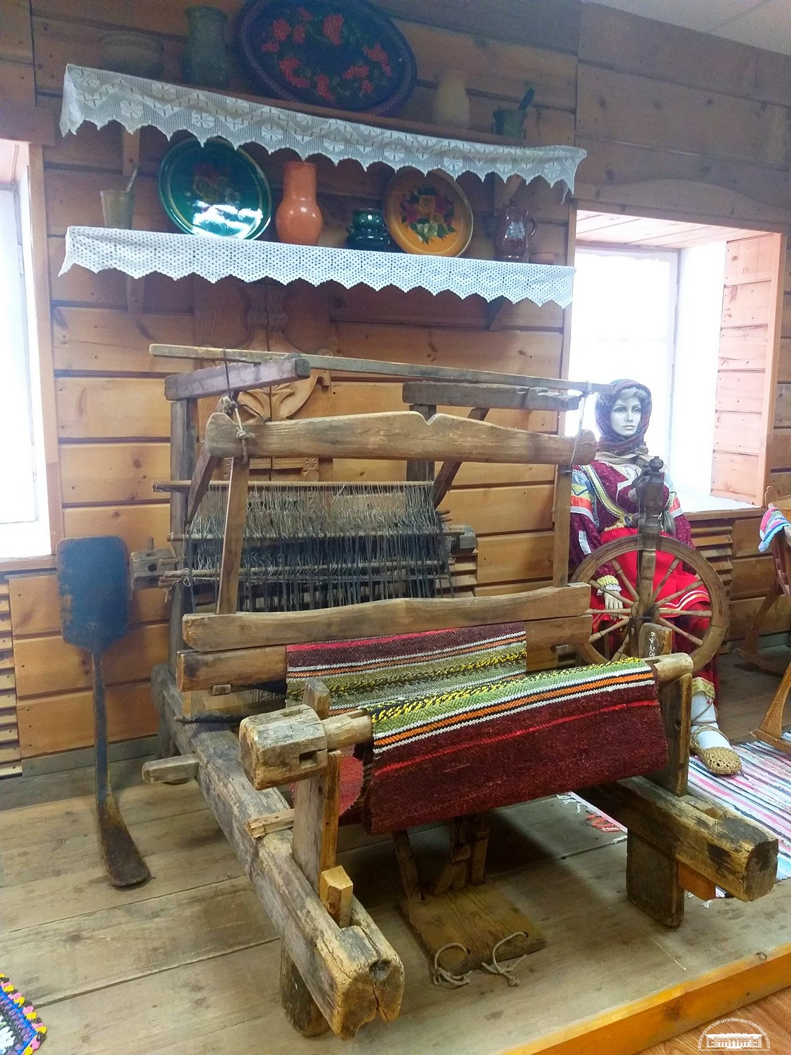
Посмотрели, а рядом станок ткацкий стоит. Он ткань делает.

Slide 45
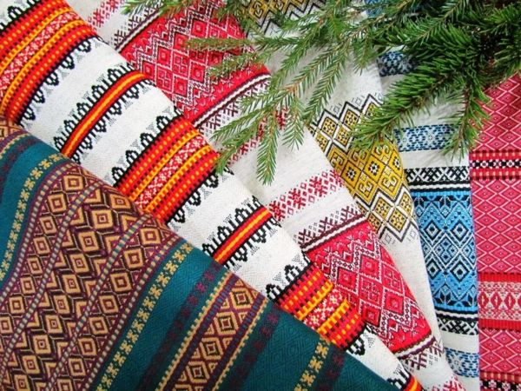
Вот такую красивую. А из неё можно тоже игрушки сделать.

Slide 46
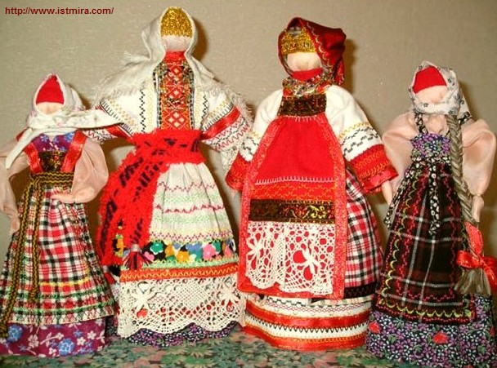
Принялись взрослые игрушки разные из ткани шить, куколки – кувадки у них получились.

Slide 47
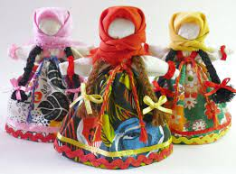
На куколках платья нарядные, косы.

Slide 48
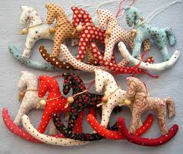
А ещё сшили из ткани игрушки мягкие, лошадки и много чего другое.

Slide 49
Все игрушки получились замечательными. Только очень попросили родители, чтобы дети играли аккуратно в эти игрушки, иначе игрушки из глины быстро разобьются, а из дерева быстро сломаются, а из ткани порвутся. Вот так у детей появились первые игрушки .

Slide 50
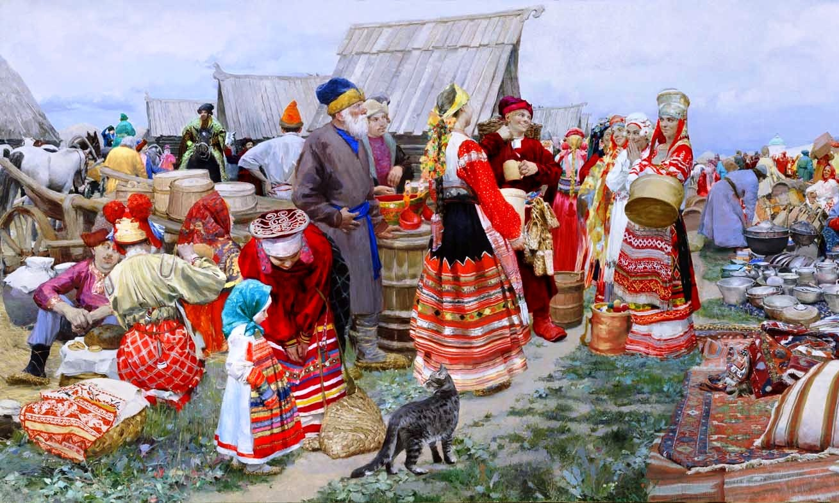
А ещё появились ярмарки-места ,где такие игрушки можно было обменять на что-то другое или купить новые. А когда стало много городов , появились магазины с разными игрушками. Там уже были игрушки не только из глины, из дерева , из ткани, но и из пластмассы, из железа.

Slide 51
«Какая интересная история!»- сказала Даша:« Спасибо бабушка! А давай тоже сами игрушки сделаем!». «Конечно, моя хорошая ,давай!»- сказала бабушка. Они попросили дедушку помочь им, и он сделал для Даши игрушки из дерева, а потом Даша с бабушкой набрали глины и слепили игрушки из глины. Даша взяла краски и раскрасила их ,а потом бабушка достала ткань и научила Дашу делать игрушки из ткани. Даша очень старалась.

Slide 52
Даше было очень интересно всё это делать. Теперь у неё стало много, много, интересных игрушек. И Даше очень нравилось, что они сделаны своими руками. Вот такие интересные выходные получились у Даши.

Slide 53
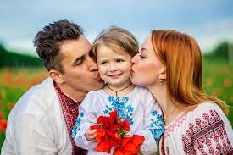
А когда Дашу приехали забирать папа и мама ,Даша стала рассказывать ,как интересно было у бабушки. Мама и папа были очень рады этому.

